Slide 1
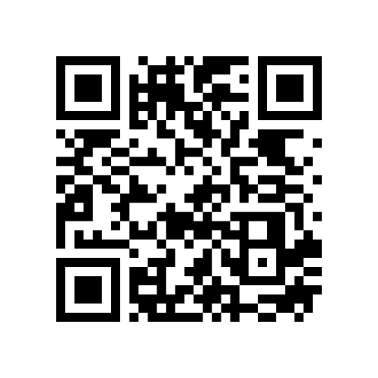
Mandag 28. oktober | Tirsdag 29. oktober | Onsdag 30. oktober | Torsdag 31. oktober | Fredag 1. november
08.30-16.00 Ledertræf 2024: Ledelse af den attraktive arbejdsplads Fysisk i Odense Arrangør: Komponent 08.30-09.00 Motivation og retning som vej til den attraktive arbejdsplads Webinar Arrangør: Kong Frederiks Center for Offentlig Ledelse 09.00-09.30 Statslig topledelse på de indre linjer Webinar Arrangør: Connector 09.00-10.00 At lede kollegaledere Webinar Arrangør: Københavns Professionshøjskole 10.30-12.00 Sådan styrker du psykologisk tryghed Webinar Arrangør: AS3 12.00-13.00 Fra leder til leder: Bæredygtige forandringer Webinar Arrangør: Summit 13.00-14.00 Kommunal topledelse i en reform tid Webinar Arrangør: KL 14.00-15.00 Leder, giv lærerne lyst til at blive Webinar Arrangør: Københavns Professionshøjskole 14.30-15.30 Led din egen lederudvikling Webinar Arrangør: Mannaz | 08.15-09.00 Bliv en effektiv velfærdsstrateg Webinar Arrangør: MPG, CBS 08.30-09.00 Ledertroværdighed Webinar Arrangør: Kong Frederiks Center for Offentlig Ledelse 09.00-10.00 Frisættelse på ældreområdet Webinar Arrangør: Resonans 10.00-12.00 Høj performance og en social bæredygtig leder? Fysisk i København Arrangør: Mindcloud 12.00-14.00 Strategi som hverdagsfænomen Webinar Arrangør: Professionshøjskolen Absalon 14.00-15.00 Når digitale drømme rammer praksis Webinar Arrangør: Københavns Professionshøjskole 14.00-15.30 Ledertrivsel – får I talt om det? Fysisk i København Arrangør: New Stories 15.00-16.00 Få strategien til at leve – via oversættelse og dialog Webinar Arrangør: Væksthus for Ledelse 16.00-16.30 Styrk dialogen om karriere Webinar Arrangør: Skattestyrelsen | 08.30-09.00 Tiltrækning og ledelse af international arbejdskraft Webinar Arrangør: Kong Frederiks Center for Offentlig Ledelse 08.30-10.00 Videnscafé: Ledelse af unge Webinar Arrangør: Medarbejder- og Kompetencestyrelsen 10.00-11.30 Ny faglig ledelse i velfærdsreformerne Webinar Arrangør: De frem chefforeninger og KL 12.00-12.30 Leder, stig på ChatGPT-toget Webinar Arrangør: Komponent 13.00-13.45 Tværgående ledelse i den offentlige sektor Webinar Arrangør: SDU, AU 13.00-14.00 Lederens rolle i at lede både mennesker og kunstig intelligens Webinar Arrangør: IDA 15.00-16.30 Kompleksitetsledelse Fysisk i København Arrangør: Mannaz 16.30-18.00 Ledelsesretorik Fysisk i København Arrangør: MPG, CBS | 08.30-09.00 Hvordan leder vi den grønne omstilling på tværs? Webinar Arrangør: Kong Frederiks Center for Offentlig Ledelse 09.00-09.30 Reducér ledelsesspænd gennem duo-ledelse Webinar Arrangør: Connector 09.00-10.00 Ledelsesstrategier: Magt og hierarki i fokus Webinar Arrangør: NOCA 10.30-11.15 Den attraktive arbejdsplads Webinar Arrangør: Komponent 12.00-13.00 Leder – sådan lykkes du med digitalisering og teknologi Webinar Arrangør: Viborg Kommune 13.30-15.00 Ledelse af vilde velfærdsproblemer i praksis Webinar Arrangør: LEAD 14.00-15.00 Ledelse af samarbejde på tværs Webinar Arrangør: Københavns Professionshøjskole | 08.30-09.00 Inkluderende ledelse Webinar Arrangør: Kong Frederiks Center for Offentlig Ledelse 08.30-09.30 Er fleksible arbejdspladser for alle? Webinar Arrangør: Resonans 09.30-11.00 Regenerativ ledelsespraksis Webinar Arrangør: Re-lab 09.30-11.00 Få succes med værdibaseret ledelse Webinar Arrangør: LEAD 11.00-11.30 Ledere, der trives, skaber trivsel Webinar Arrangør: Komponent 11.00-12.00 Hvordan løfter vi arbejdsmiljøet i fællesskab? Webinar Arrangør: Forsvarsministeriets Personalestyrelse 12.00-13.30 Ledelse af diversitet og inklusion Webinar Arrangør: AS3 14.00-16.00 Spillesalon om psykologisk tryghed Fysisk i København Arrangør: BETRUST
Find artikler og podcasts
På Ledelsesugen.dk finder du også meget mere inspirerende indhold om ledelse.
Tilmelding Læs mere og tilmeld dig arrangementer på Ledelsesugen.dk eller scan QR-koden.

